Slide 1


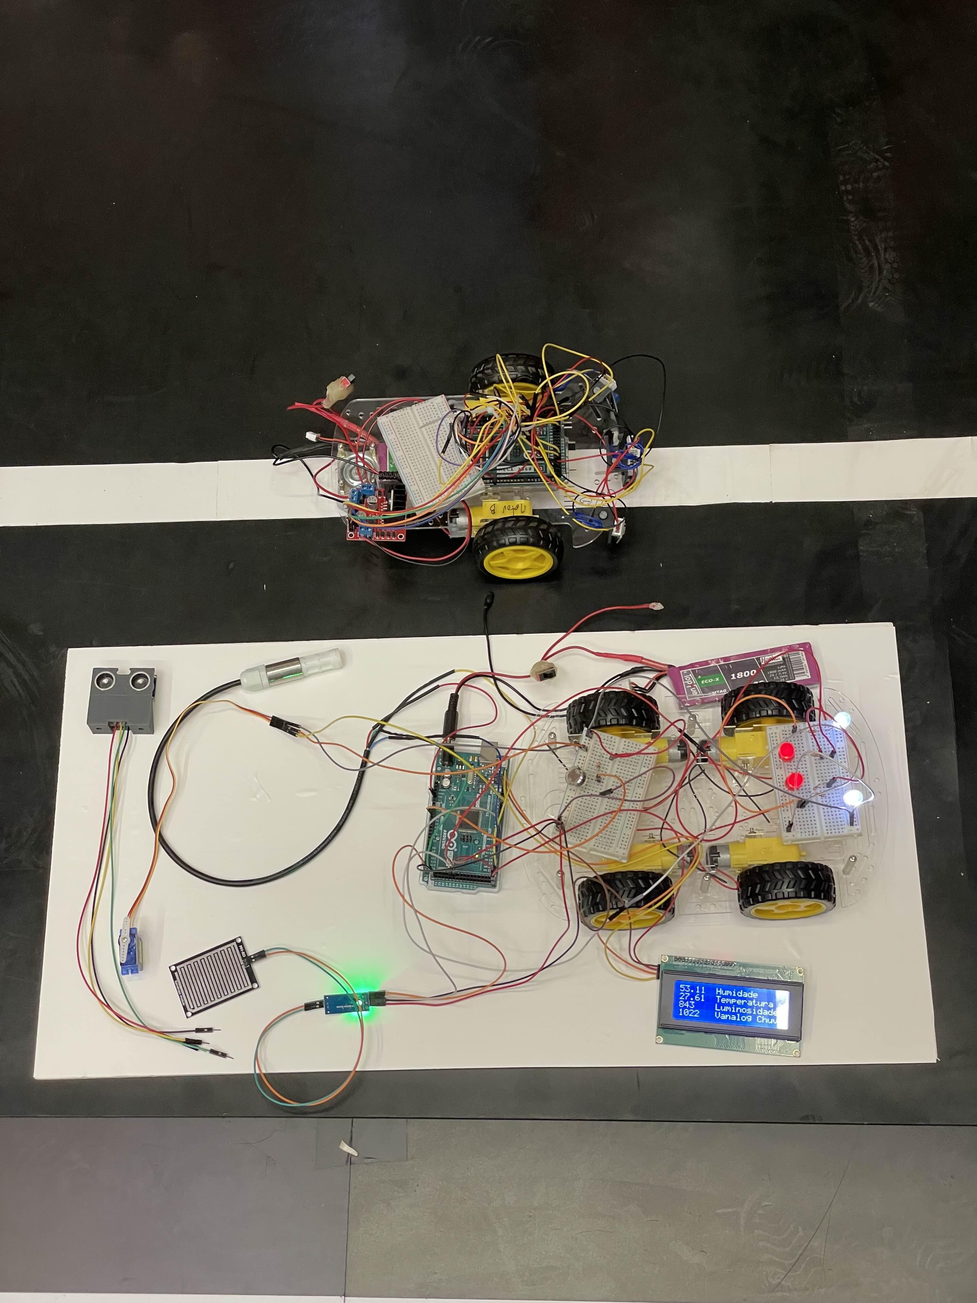
“Robô Autónomo” Bernardo Mendes Nº 13619 3º TGPSI
AGRUPAMENTO DE ESCOLAS DA CIDADE DO ENTRONCAMENTO
(170586)
ESCOLA SECUNDARIA C/3º CICLO DO ENTRONCAMENTO

Slide 2
Justificação do tema
Este tema foi escolhido porque pretendo seguir engenharia automóvel e deste modo ao desenvolver este projeto irei aprender/aprofundar os meus conhecimentos nesta área.
Também como tive e vou ter novamente a experiência de estagiar (FCT) na empresa Mitsubishi, achei por bem escolher este tema.

Slide 3
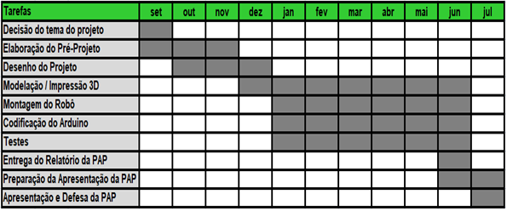
Cronograma

Slide 4
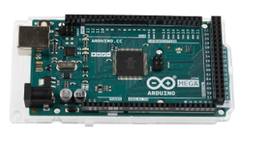
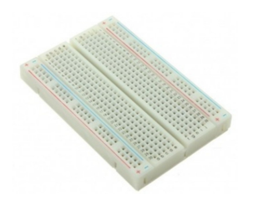
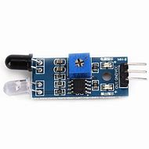
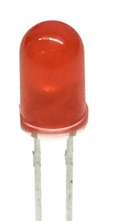
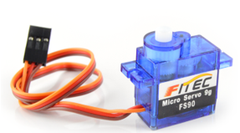
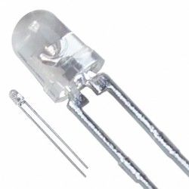
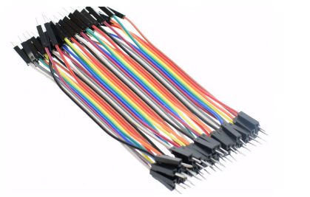
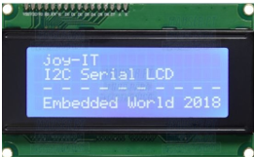
Materiais Utilizados
Placa de ensaio BreadBoard 400/830 contactos
Microcontrolador Arduino MEGA 2560 REV3
Motor MicroServo 9G SG90
Leds vermelhos e branco
Sensor de Obstáculos IR
Display LCD 20X4
Cabos de ligação jumper

Slide 5
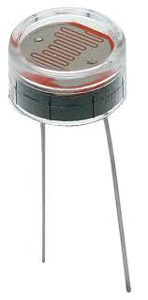
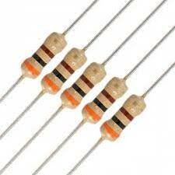
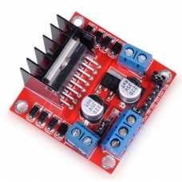
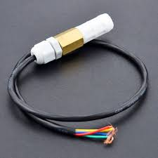
Materiais Utilizados
Resistências 220 Ohms
Sensor de luminosidade á prova de água
Sensor de temperatura e humidade á prova de água
Ponte H

Slide 6

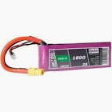
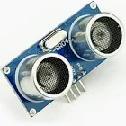
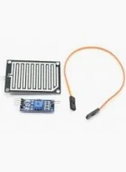
Bateria lipo 7.4v
Sensor ultra-sónico
Sensor De Chuva

Slide 7
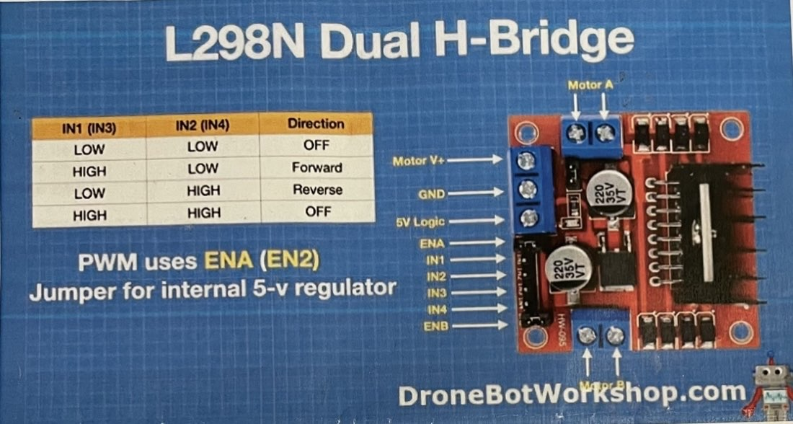
Ponte - H
ENA-Ligado ao pino 10
IN1-Ligado ao pino 9
IN2-Ligado ao pino 8
IN3-Ligado ao pino 7
IN4-Ligado ao pino 6
ENB-Ligado ao pino 5
0-0-Parado
1-0-Anda para a frente
0-1-Anda para traz
1-1- Motor Travado

Slide 8
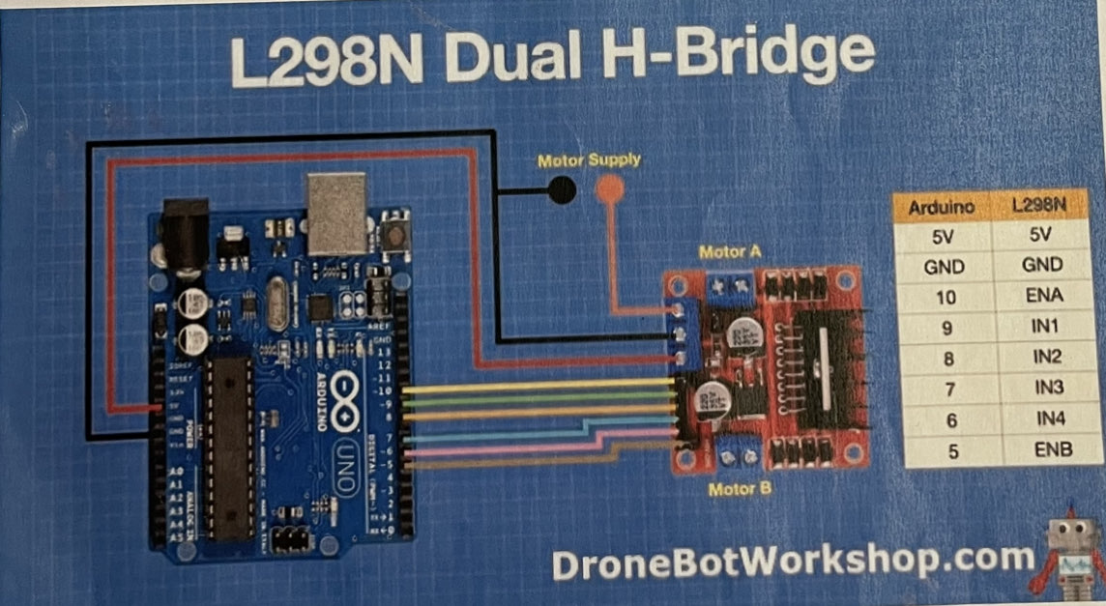
Motor A – Esta ligado o motor A
Motor B – Esta ligado o motor B
Motor v+ -Ligação da Bateria a 7,4v
GND - ligação do cabo preto da bateria
5v logic- Não liguei pois a minha bateria e alimentada a mais de 5v
ENA-Introdução dos valores da velocidade (0-255). Para estes motores > 60 para rodar
IN1- Direção do motor A
IN2-Direção do motor A
IN3-Direção do motor B
IN4-Direção do motor B
ENB-Introdução dos valores da velocidade (0-255). Para estes motores > 60 para rodar

Slide 9
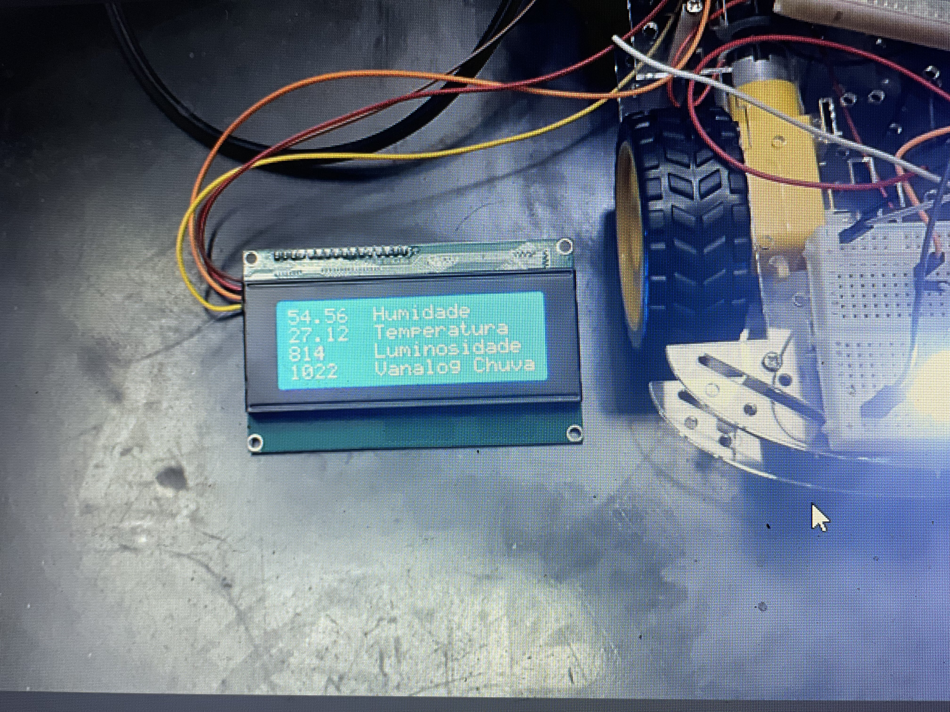
Layout do projeto

Slide 10
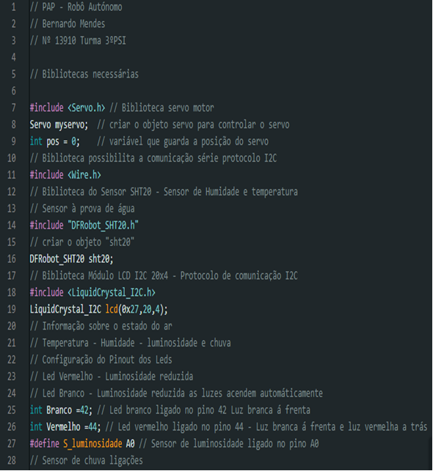
Código de sensores
Nesta parte do código está a mostrar as bibliotecas de todos os sensores .
Está representado também a configuração dos Leds e sensor de luminosidade e em quais pinos estão ligados

Slide 11
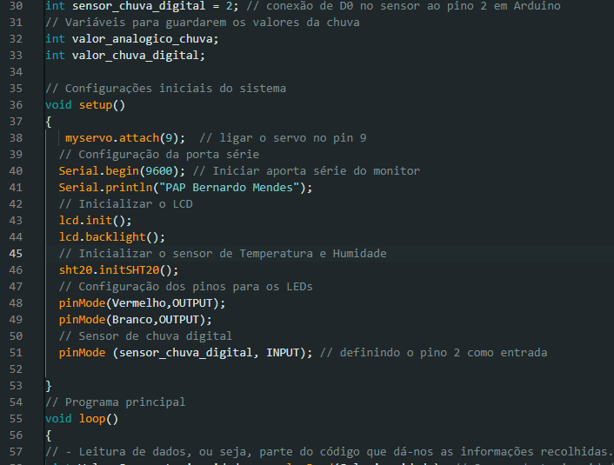
Aqui está a programação para o sensor de chuva ler os valores
Está representado também a parte do programa principal onde está a configuração da porta de serie do monitor e inicialização do LCD, configuração dos pinos para os leds e a definir o pino 2 como entrada do sensor de chuva

Slide 12
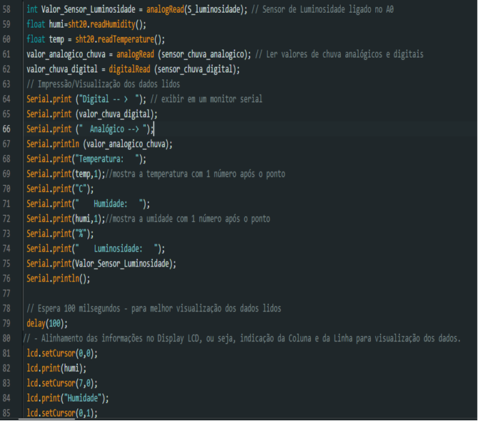
Neste código está representado o código de leitura do sensor de chuva , umidade e temperatura para ser mostrado tudo no monitor do LCD

Slide 13
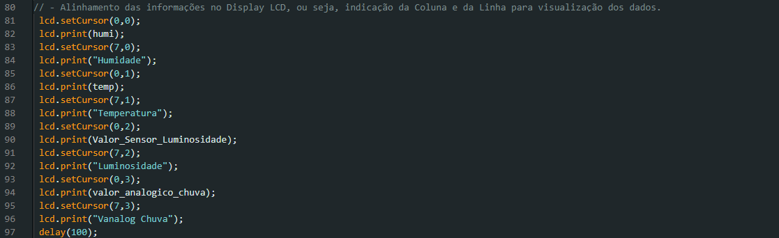

Aqui está a formatação de como vai aparecer as informações no monitor do LCD

Slide 14
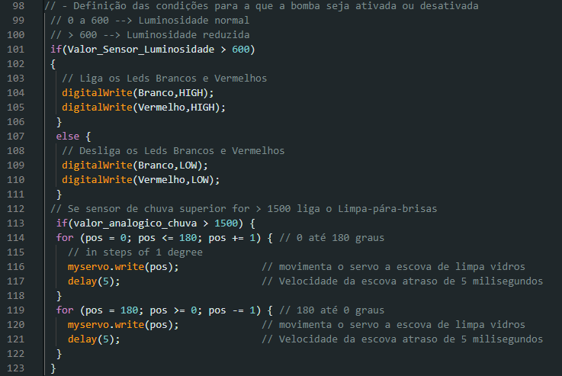
Neste código está representado a leitura do sensor de luminosidade para quando e menor de 600 os ledes ligarem e quando e maior desligarem
Nesta metade está representado o movimento do servo de quanto roda que e 180 graus e a velocidade milissegundos também esta representado que o servo só liga quando o sensor ler a cima de 1500 que é quando á umidade .

Slide 15
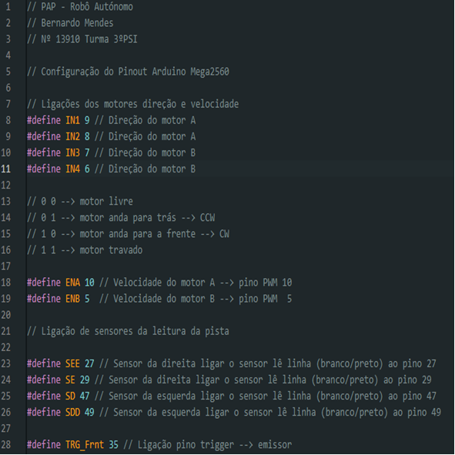
Código de motores
Neste código está definido a direcção dos motores e a velocidade dos mesmos e pinos onde estão ligados .
Esta também o pino definido de cada sensor sege linha .

Slide 16
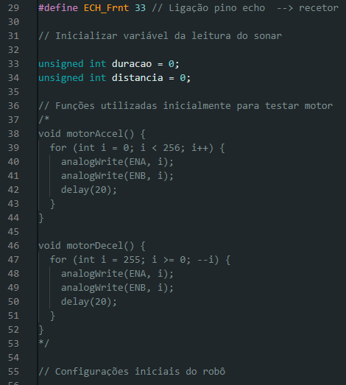
Funções de testes de motores

Slide 17
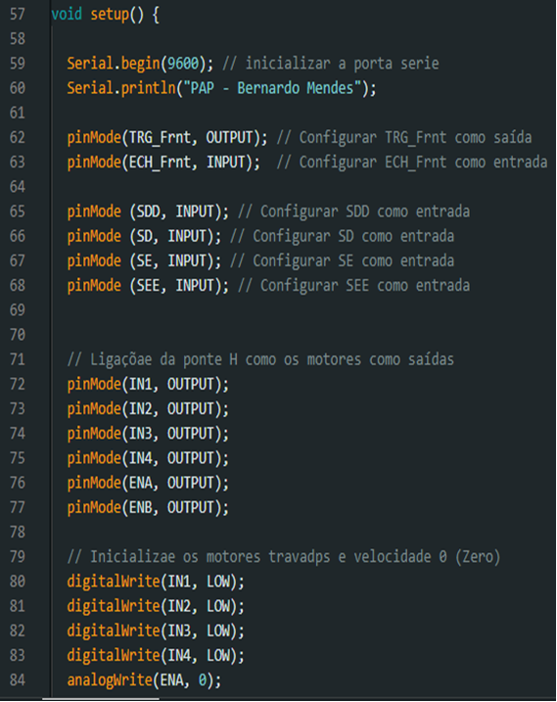
Aqui podemos verificar a inicialização da porta de serie , configuração da ponte H e inicialização dos motores travados

Slide 18
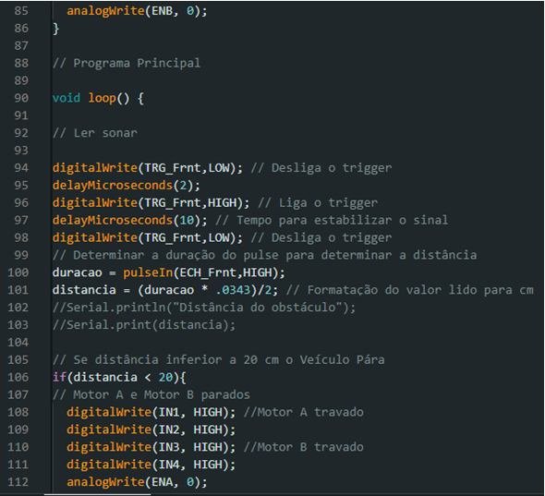
Aqui está o programa principal onde a estabilizar o sinal, a determinar a distancia do obstáculo e a formatação do valor lido para cm
Na parte debaixo do código esta representado a configuração para o motor A e B pararem a uma distancia inferior a de 20cm

Slide 19
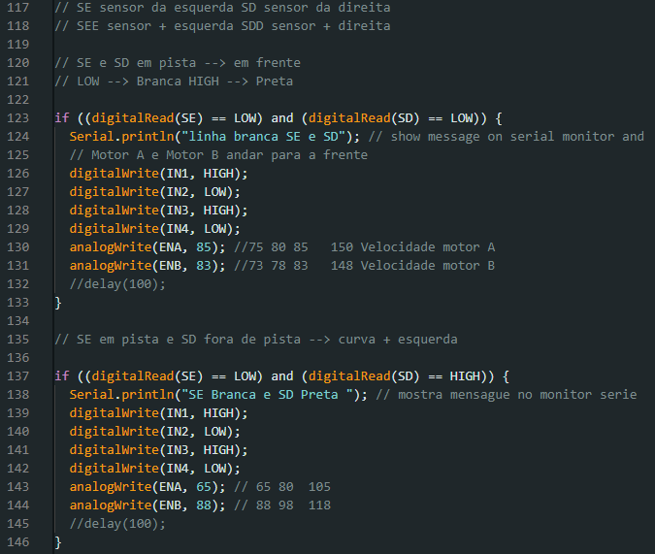
Aqui foi a parte que tive mais dificuldade pois tive de meter o motor A a andar mais que o motor B porque o motor B anda mais que o motor A
Esta parte e quando o robô sai da pista para puxar o robô para a esquerda

Slide 20
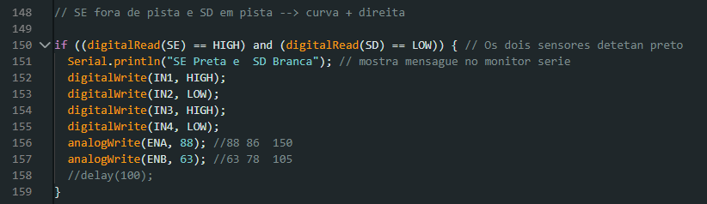
Este código e para se detectar a parte preta da pista fazer curva para a direita e diminuir a velocidade antes da curva

Slide 21
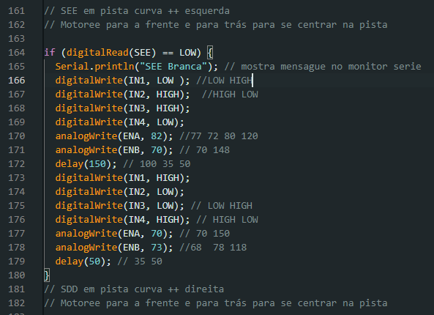
Esta parte e para quando ele tiver a sair da pista na curva para a esquerda os motoras se centrarem na pista

Slide 22
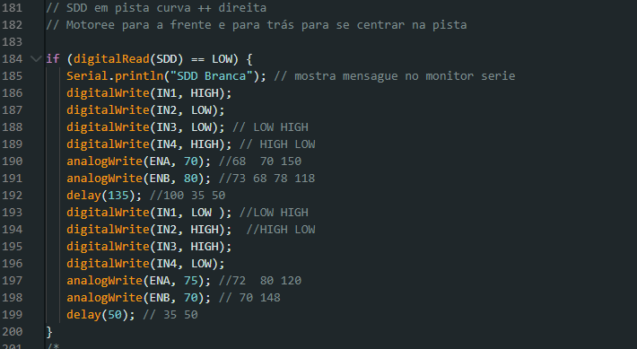
Esta parte e para quando ele tiver a fugir da pista na curva para a direita os motoras se centrarem

Slide 23
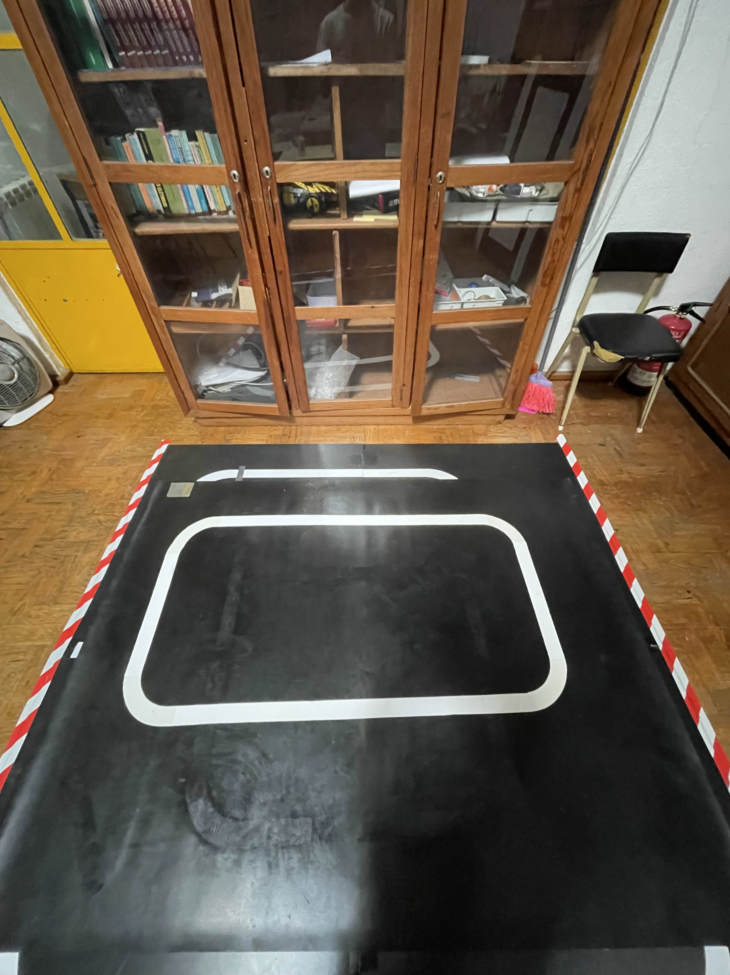
Pista Finalizada

Slide 24
Mostrar vídeos e projecto a funcionar

Slide 25
Sugestões
Para o futuro, sugiro um planeamento ainda mais detalhado e a busca por recursos adicionais, como workshops e cursos extracurriculares, para suprir essas lacunas. A continuação do aprendizado e a adaptação às novas tecnologias serão essenciais para o sucesso contínuo na carreira de informática.

